Slide 1



Производственно-логистический комплекс ООО «Ресурс

Slide 2
Достижения Компании на Рынке за 25 лет
мы производим продукцию на современном высокотехнологичном оборудовании
Преимущества
Динамика Продаж
Компания перерабатывает 10 видов злаковых и бобовых культур сохраняя витамины и полезные вещества
Компания производит продукцию на современном высокотехнологичном оборудовании
КРИЗИС
ЗАСУХА
Компанией контролируется качество и безопасность продукции на каждом этапе производства
Перерабатываемое зерно выращивается в экологически чистых районах России (Южный Урал, Алтай, Поволжье) и Казахстана
КРИЗИС
Источник: данные компании

Slide 3
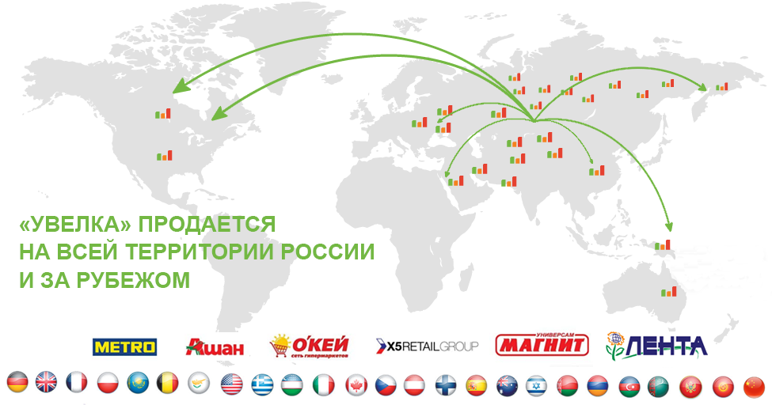
Продажи на 100% Территории России и 25 Странах Мира

Slide 4

ВИДЕНИЕ ДО 2025
Доля продаж продукции компании на рынке круп, хлопьев и каш составляет 20% при обеспечении высокой доходности
Продукция компании присутствует с эффективным ассортиментом во всех федеральных и региональных сетях РФ.
Доля экспорта составляет 30% от оборота компании.

Slide 5
Доля рынка круп в варочных пакетиках в кг
ВИДЕНИЕ ДО 2025
2017
2025
Данные Nielsen

Slide 6
ВИДЕНИЕ ДО 2025
Представленность в торговых точках круп в мягкой упаковке
2017
2025
Данные вторичных продаж дистрибьюторов

Slide 7
ВИДЕНИЕ ДО 2025
Доля рынка хлопьев в кг
2017
2025
Данные Nielsen

Slide 8
ВИДЕНИЕ ДО 2025
  Доля рынка каш быстрого приготовления в кг
2017
2025
Данные Nielsen

Slide 9
Потенциал увеличения экспорта хлопьев в КНР
Крупные страны-производители овса за 2017 год
 | Страна | Объем производства в тысячах тонн
1 | ЕвроСоюз | 7 869,00
2 | Россия | 5 267,00
3 | Канада | 2 910,00
4 | Австралия | 1 130,00
5 | США | 1 011,00
6 | Чили | 700
7 | Украина | 610
8 | Китай | 600
9 | Беларусь | 470
10 | Аргентина | 460
По экспертным оценкам объем потребления овсяных хлопьев в Китае составляет 1 500 тыс тонн. При этом ожидается потенциал роста потребления данного продукта.
Собственное производство овса в Китае составляет только 600 тыс тонн. Рынок овса, экспортируемого в КНР, достиг отметки в более 900 тыс тонн.
Данные total-rating.ru

Slide 10
Потенциал увеличения экспорта хлопьев в КНР
Проведенный ценовой анализ показывает, что с учетом всех транспортных расходов, компания Увелка может предложить цену на оптовом рынке в 0,35 $/кг, что как минимум на 30% ниже цены, предлагаемой производителями из США и Австралии. При этом продукция бренда Увелка обладает аналогичным или более высоким качеством.
Проведенные переговоры с фасовщиками в Китае показывают их высокую заинтересованность в сотрудничестве и поставке больших объемов овсяных хлопьев компании Увелка.

Slide 11
К чему стремимся ближайшие 7 лет

Slide 12
Развитие и увеличение производственных мощностей

Slide 13
Текущее производство и загрузка производственных линий
№ | Производственная линия | Текущие производственные мощности, тн. мес | Потребность для обеспечения планов продаж до 2025 года, тн. мес.
1 | Переработка гречихи | 1784 | 6590
2 | Переработка овса, ячменя, пшеницы, гороха | 2394 | 10792
3 | Производство хлопьев | 3120 | 8555
4 | Фасовка крупы в варочных пакетах и мягкой упаковке | 12272 | 20279
13

Slide 14
Увеличение производственных мощностей: новая площадка
Склад готовой продукции | Производство | Хранение и обработка зерна
Выгрузка и погрузка готовой продукции; Роботизированная сортировка, комплектация, маркировка и паллетирование грузов; Учет движения грузов в реальном времени; Хранение продукции с обеспечением надлежащей температуры и влажности на складе; Железнодорожные грузоперевозки; Международные и региональные автоперевозки. | Линии по переработке овса производительностью 3080 тонн в месяц, планируемый КПД использования 100 % Линия производства овсяных хлопьев производительностью 1850 тонн в месяц, планируемый КПД использования 90% | Обеспечение элеваторного хранения зерна различных культур Сушка зерна Подработка зерна
14

Slide 15
Новая площадка: Производственно-логистический комплекс ООО "Ресурс"

Slide 16
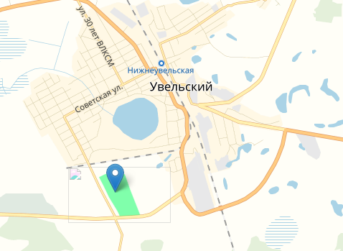
Земельный участок
Размещение производственно-логистического комплекса планируется на земельном участке площадью ~26 Га, расположенном на территории Увельского района Челябинской области
16

Slide 17
Планировочное решение размещения производственно-логистического комплекса ООО "Ресурс"
I очередь
1 – Весовая для взвешивания приходящего и уходящего автотранспорта с навальным грузом
2 – Элеваторный участок на 80 000 тонн хранения зерна с возможностью доведения качества зерна до стойкого при хранении и крупяного.
3 – Цех производства крупы овсяной и гречневой
4 – Цех плющения и фасовки крупы овсяной, подработки и фасовки прочих круп, вымола овсяной муки и отрубей.
5 – Зона высотного хранения и отгрузки готовой продукции на авто и ж.д. транспорт
7 – Котельная для сжигания лузги и выработки тепла и пара для производства
8 – Зона размещения артезианских скважин
9 – Зона размещения очистных сооружений
II очередь
6 – Склад сырья, тары, материалов и ингредиентов
10 – Цех глубокой переработки крупяного сырья , производства органических продуктов.
11 – Склад особо чистого сырья для детского питания
12 – Цех производства детского питания
13 – Склад готовой продукции детского питания
17

Slide 18
Объем инвестиций для реализации I очереди проекта производственно-логистического комплекса ООО "Ресурс"
№п/п | Наименование объекта | Стоимость объекта, руб.
1 | Основные объекты
1.1 | Логистический центр | 862 000 000
1.2 | Крупоцех по переработке зерна | 660 000 000
1.3 | Технологическое оборудование для приемки и хранения зерна в объеме 80000 тонн | 633 778 370
2 | Объекты инфраструктуры
2.1 | Благоустройство территории, устройство подъездных автомобильных дорог | 120 000 000
2.2 | Строительство железнодорожных подъездных путей | 55 500 000
2.3 | Линейные объекты энергетики, кабельные линии ТП,РП | 49 069 800
2.4 | Линейные объекты газового хозяйства | 10 868 000
2.5 | Водоснабжение и канализация | 12 000 000
2.6 | Внутриплощадочные сети | 18 293 000
2.7 | Теплоцентр по выработке тепла и пара | 51 366 001
2.8 | Прочая инфраструктура | 135 133 739
2.9 | Прочие строительные расходы | 261 643 594
Итого |  | 2 869 652 504
№п/п | Наименование объекта | Стоимость объекта, руб.
1 | Основные объекты
1.1 | Логистический центр | 892 462 000
1.2 | Склад сырья и упаковки | 100 000 000
1.3 | Крупоцех по переработке зерна | 680 000 000
1.4 | Технологическое оборудование для приемки и хранения зерна в объеме 80000 тонн | 532 000 000
2 | Объекты инфраструктуры
2.1 | Благоустройство территории, устройство подъездных автомобильных дорог | 138 420 000
2.2 | Строителство железнодорожных подъездных путей | 32 100 000
2.3 | Линейные объекты энергетики, кабельные линии ТП,РП | 80 000 000
2.4 | Линейные объекты газового хозяйства | 10 000 000
2.5 | Водоснабжение и канализация | 12 000 000
2.6 | Теплотрассы и отопление | 8 000 000
2.7 | Теплоцентр по выработке тепла и пара | 60 000 000
Итого |  | 2 544 982 000
18

Slide 19
Потребности для реализации проекта производственно-логистического комплекса ООО "Ресурс"
Электрические мощности 5550 кВт
Из них: электрические мощности 2 категории– 2500 кВт
Электрические мощности 3 категории – 3050 кВт
Потребление газа, 4000 м.куб/час
Потребление воды, 22,0 м.куб/час
Необходима реконструкция подъездных путей (областной автомобильной дороги общего пользования регионального значения), в части реконструкции перекрестка и организации полосы разгона и торможения
Необходимо строительство 3,7 км. железнодорожных подъездных путей
19

Slide 20
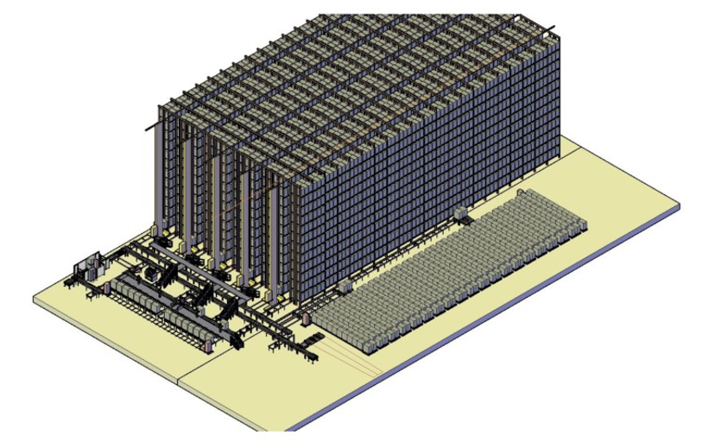
Логистический комплекс ООО "Ресурс"

Slide 21
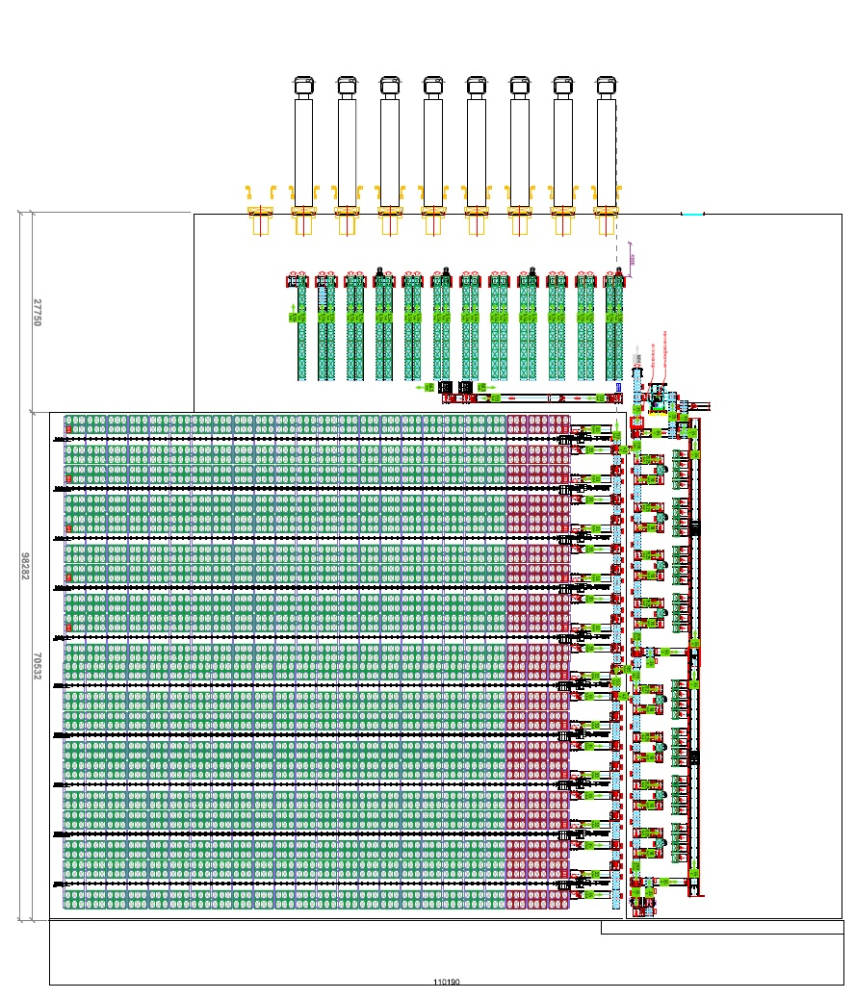
Характеристики Логистического комплекса
Проект строительства логистического комплекса направлен на повышение эффективности процесса приемки, хранения и отгрузки товара при существенном увеличении объемов.
Предполагается, что новый РЦ будет представлять собой складской комплекс класса А+ оборудованный автоматизированной системой управления, площадью 10780 м2, шириной 98 м и длиной 110 м, высотой более 26 метров, статичной нагрузкой на пол склада не менее 8 тонн/м2 (самонесущий 12 тонн/м2). Количество доков приемки – 3ед., отгрузки 8 ед., погрузки/разгрузки вагонов – 3 ед.
Одновременное хранение 8400 тонн продукции.
Мощности по отгрузке товара 74,48 тонн продукции в час.

Slide 22
Требования к энерго-ресурсам
Требования по электрической мощности:
Потребляемая электрическая мощность 960 кВт
Потребность в тепловой энергии (отопление) 2967 кВт

Slide 23
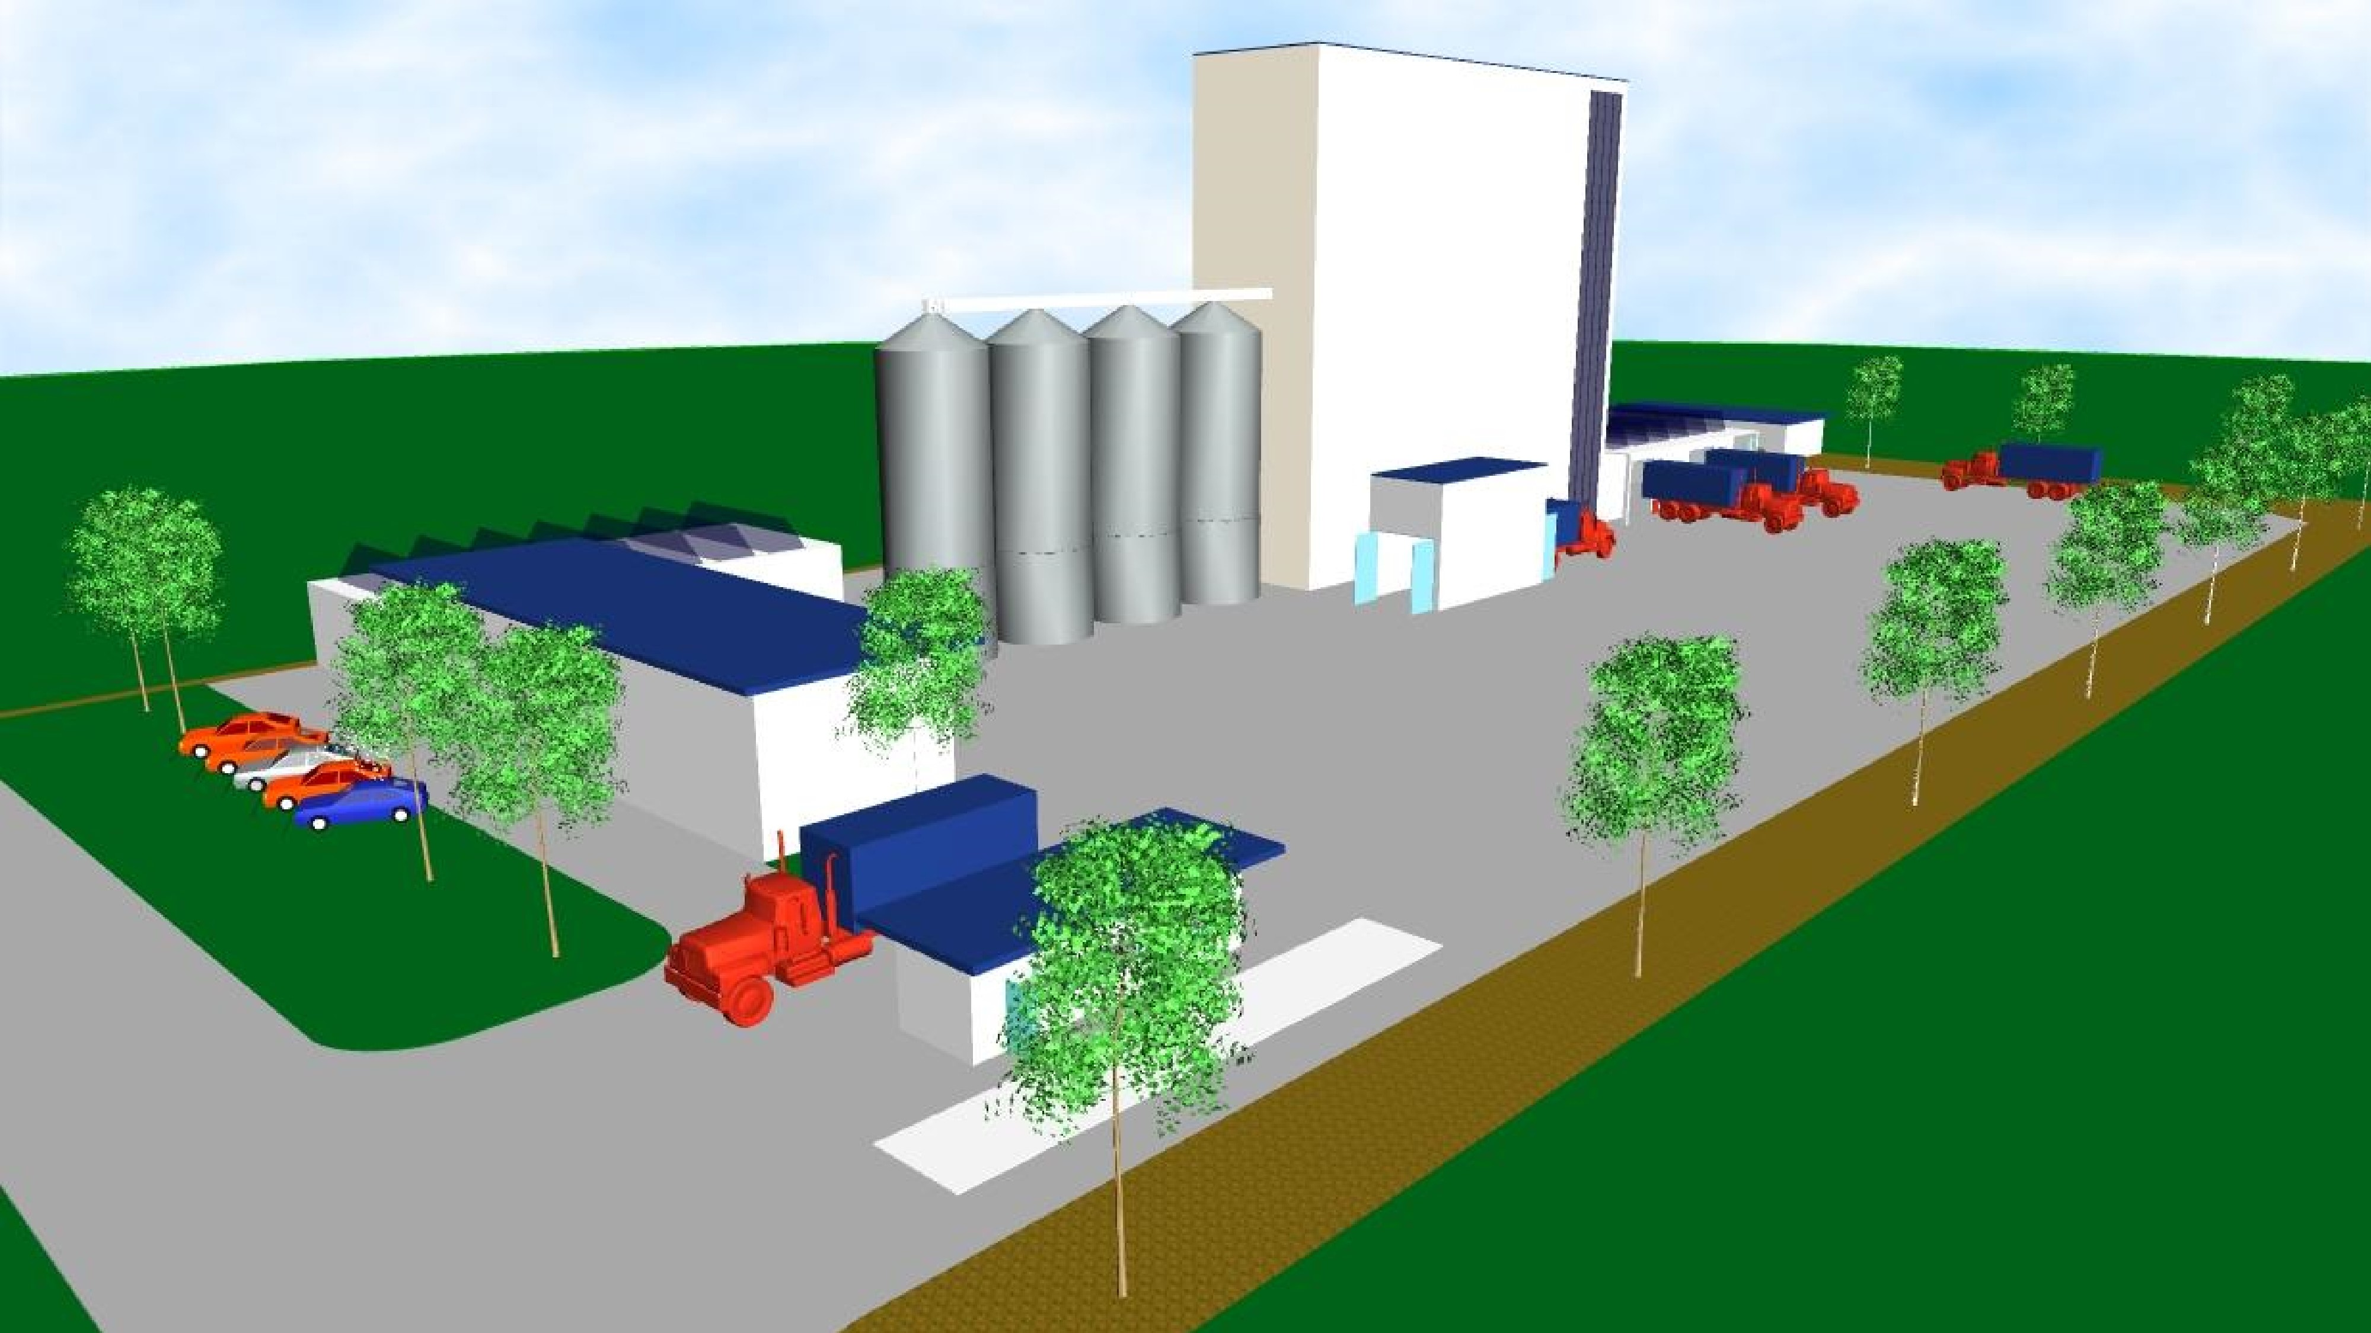
Производственный комплекс ООО "Ресурс"

Slide 24
Производство овса - приверженность качеству, основанная на традициях
Высокие требования к технологической обработке
Овес является популярным продуктом питания, так как отличается высоким содержанием витаминов, минералов и аминокислот, а также приятным вкусом. Долгие годы он пользовался популярностью из-за простоты приготовления. Сегодня ввиду изменений в пищевых привычках и повышенного внимания к вопросам здоровья все большее значение приобретают высокие требования к качеству. А, соответственно, повышаются и требования к процессу обработки.
Плющильный станок обеспечивает высокое качество продукции
Основными элементами любой технологической установки для переработки овсяной крупы являются шелушитель, сушилка и плющильный станок. Благодаря точной регулировке зазора и постоянному высокому давлению вальцов получается продукция однородного качества. Кроме того, за счет высокого уровня автоматизации плющильного станка обеспечивается оптимальная производительность и возможность полного контроля качества перерабатываемой овсяной крупы.
24

Slide 25
От необработанного зерна до готовой продукции.
Каждый шаг важен для получения идеального результата
При обработке овса каждая технологическая операция имеет большое значение для достижения оптимальной производительности всего технологического процесса. На этапе очистки и сортировки зерно полностью очищается от крупных примесей и песка, что обеспечивает его подготовку к процессу шелушения. Благодаря эффективной очистке крупы от шелухи только высококачественная крупа поступает в сушилку. Исключительное качество готовой продукции достигается за счет эффективности всех предыдущих этапов, включая гидротермическую обработку в сушильной печи, уменьшение размера зерен во время резки и клейстеризацию крахмала на этапе плющения.
25

Slide 26
Технические требования к производству .
Габариты здания
28 м длина, 27 м ширина, 6 этажей (около 30 м высоты)
Требования по воде
Около 900 л/ч
Дополнительная вода для офиса и нужд лаборатории
Требования по пару
Около 2100 кг/ч при 8 бар
Около 1350 кг/ч возврат конденсата в котел
Требования по электрической мощности
Всего установленная мощность (процесс завода) около 2100 кВт
Средняя загрузка моторов 70 – 75%

Slide 27
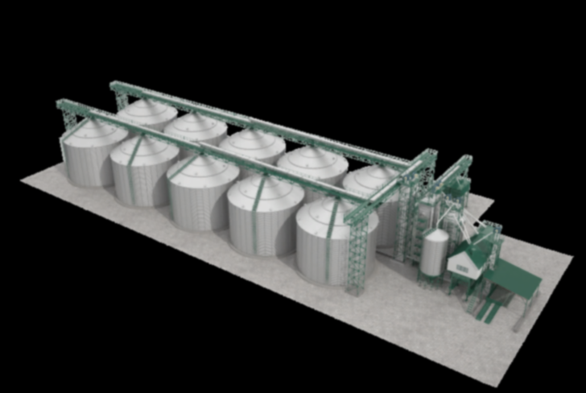
Комплекс элеваторного хранения и предварительной обработки зерна ООО "Ресурс"

Slide 28
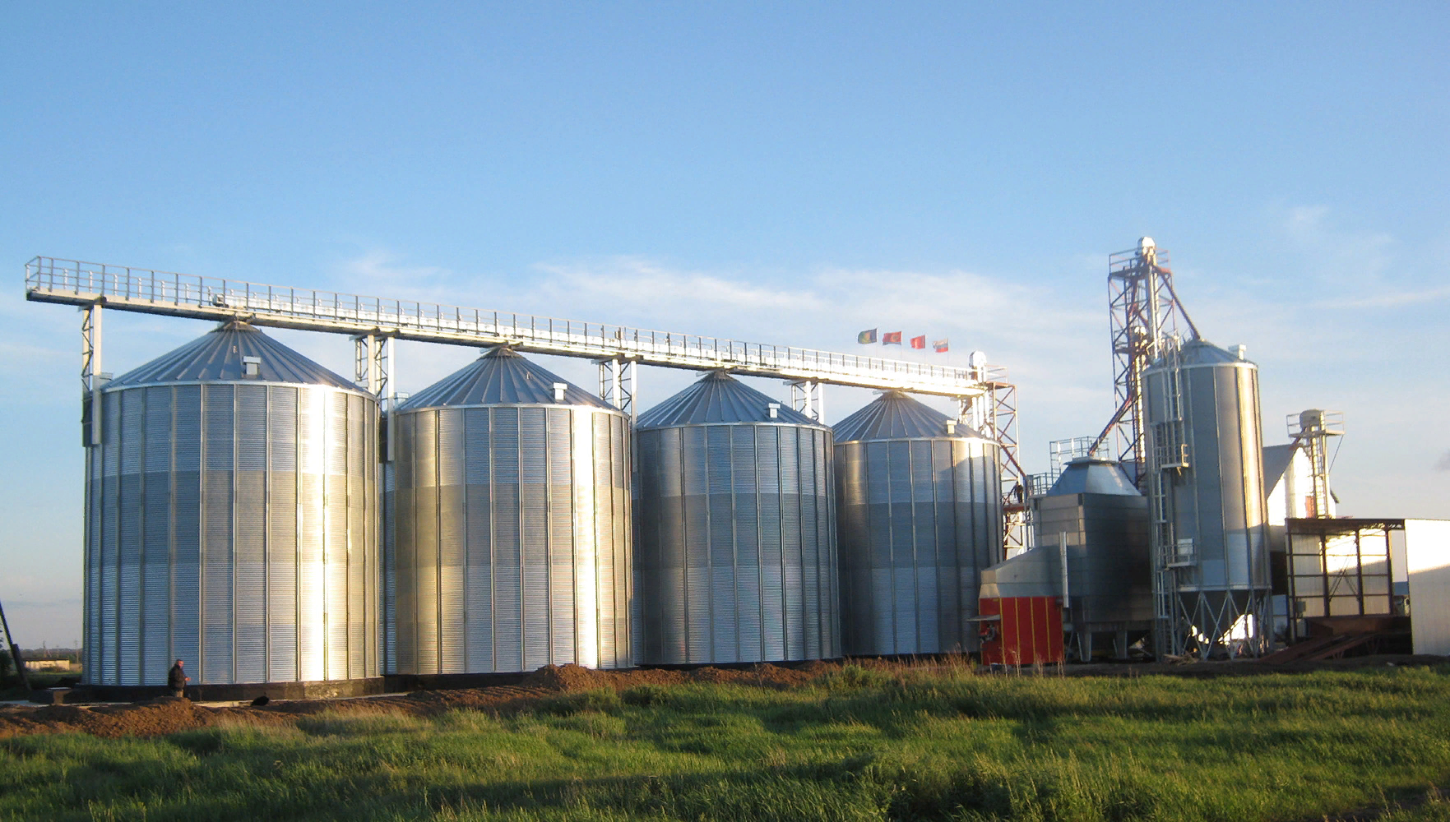
Элеваторное хранение
Зерно должно храниться в сухом, очищенном и охлажденном состоянии. Влажность зерна при хранении должна быть ниже критической на 1,0-2,0%, а их температура не выше 8-10 .
Правила размещения зерна в хранилищах предусматривают максимальное использование помещений, исключающее смешивание зерна различных партий, свободный доступ к каждой партии и возможность проведения наблюдений за процессом хранения
28

Slide 29
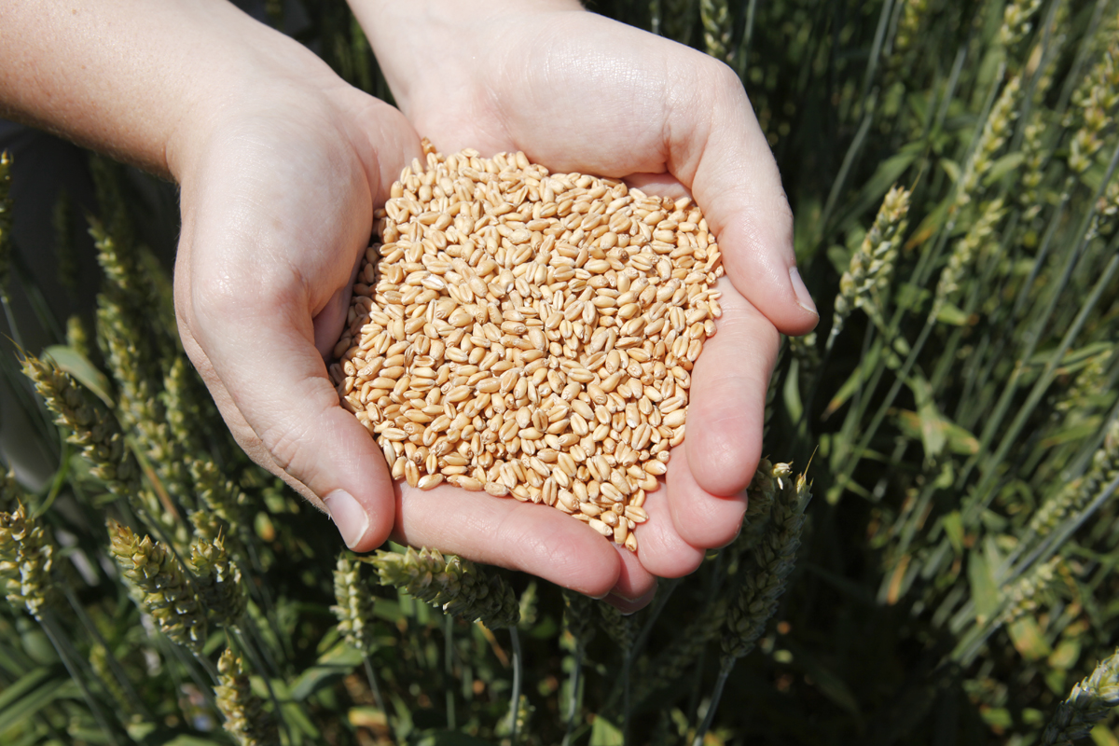
Комплекс элеваторного хранения и предварительной обработки зерна ООО "Ресурс"
Комплекс рассчитан на подработку, сушку и хранение 80 тыс. тонн зерна
29

Slide 30
Технические требования к элеваторному хранилищу
Площадь застройки 21000 м2
Потребляемая электрическая мощность 520 кВт
Потребность в природном газе 2040 м3/час

Slide 31
Технико-экономические критерии проекта

Slide 32
Технико-экономические критерии проекта
Актуальность
Выпуск современных видов продукции высокого качества поставляемой в том числе на экспорт в страны СНГ, Китай и др.
Развитие инноваций социальный эффект
  Современные технологии строительства, производства и хранения обеспечивающие высокое качество жизненно важной пищевой продукции
Источники и доли финансирования:
20% Собственные средсва компании
80% Заемные средства по льготной процентной ставке
Срок строительства: 2 года – первая очередь, 2 года - вторая очередь
Окружающая среда: экологически чистое производство
32

Slide 33
Инвестиционные показатели проекта
33

Slide 34
Социальная и бюджетная эффективность проекта
Социальный эффект:
Создание новых рабочих мест на производстве и логистике.
Дополнительные элеваторные мощности обеспечат условия для качественного хранения зерна.
Бюджетный эффект:
Увеличение налоговой базы муниципального и областного бюджетов.
Планируемые налоговые отчисления (федеральный и территориальный уровни) в бюджет с 2019 года по 2025 год составят:
Налог на имущество – 495 млн. руб.;
Налог на прибыль – 2,386 млрд. руб.
Налог на добавленную стоимость – 1,082 млрд. руб.;
НДФЛ – 614 млн. руб.
34

Slide 35
Бюджетный эффект
35

Slide 36
Предлагается:
Включить проект в перечень масштабных инвестиционных проектов Челябинской области
Определить дату и порядок выделения земельного участка;
Определить порядок содействия в выделении необходимых для реализации проекта топливно-энергетических ресурсов и подъездных путей.
Содействовать в поддержке субсидирования по проекту «Экспорт продукции в АПК»
36

